Slide 1
电机与电气控制技术
项目四：三相笼型异步电 动机制动控制
私立华联学院

Slide 2
项目四 三相笼型异步电动机制动控制
1.三相笼型异步电动机反接制动控制
2.三相笼型异步电动机能耗制动控制

Slide 3
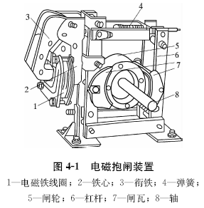
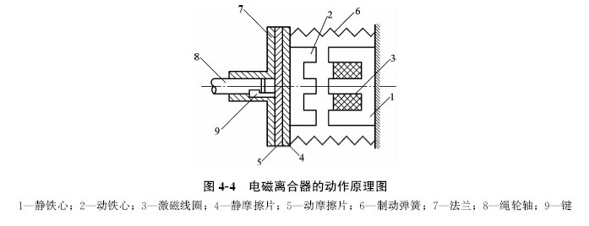
工作任务一 三相笼型异步电动机反接制动控制
知识链接
工程上常常采用一些使电动机迅速、准确停车的措施，称之为制动。电动机常用的制动方法有机械制动和电气制动两大类。
利用机械装置使电动机断开电源后迅速停转的方法称为机械制动。机械制动常用的方法有电磁抱闸制动和电磁离合器制动。

Slide 4
工作任务一 三相笼型异步电动机反接制动控制
知识链接
起重机械，如桥式起重机、提升机、电梯等，经常使用电磁抱闸，当电动机断电停转时保证定位准确，并避免重物自行下坠而造成事故。
断电制动型电磁抱闸的原理
电动机通电运行时，制动器的线圈通电产生电磁力，通过杠杆将闸瓦拉开使电动机的转轴可自由转动。
电动机断电停转时，电磁线圈与电动机同步断电，电磁吸力消失，在弹簧的作用下闸瓦将电动机的转轴紧紧抱住，使电动机迅速停止转动。

Slide 5
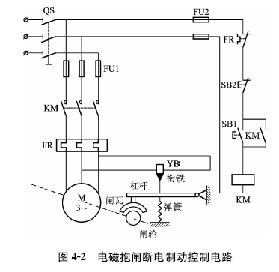
工作任务一 三相笼型异步电动机反接制动控制
知识链接
工作原理：合上电源开关QS，按动起动按钮SB1，接触器KM线圈通电自锁，主电路电磁铁线圈YB通电，衔铁吸合，使制动器闸瓦与闸轮分开，电动机M起动运转。停车时，按下停止按钮SB2，接触器KM线圈断电，主触点使电动机和电磁铁线圈YB同时断电，电磁铁衔铁与固定铁心分断，在弹簧力的作用下，闸瓦紧紧抱住闸轮，电磁抱闸实现机械断电抱闸制动，电动机迅速停转。

Slide 6
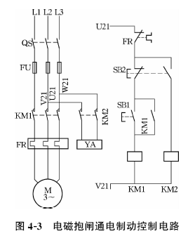
工作任务一 三相笼型异步电动机反接制动控制
知识链接
工作原理：合上电源开关QS,需制动时，按下停止按钮SB2，主电路断电，复合按钮SB2动合触点闭合，接触器KM2得电，电磁抱闸线圈YA得电，闸瓦与闸轮抱紧制动。松开复合按钮SB2，接触器KM2失电释放，电动机的电源被切断，电磁抱闸线圈YA失电，抱闸松开。

Slide 7
工作任务一 三相笼型异步电动机反接制动控制
知识链接
电磁离合器常用于电气转动和机械制动，用于机械摩擦制动的电磁离合器由电磁机构和动、静摩擦片组成，电磁机构静铁心固定，动铁心与静摩擦片相连，动摩擦片与电动机传动轴通过键和法兰连接。电磁离合器线圈通电时，动、静铁心吸合，和动铁心固定在一起的静摩擦片与动摩擦片（和电动机轴相连）分开，动摩擦片随电动机正常转动；当电磁离合器线圈断电时，在弹簧力的作用下，动、静摩擦片间产生足够大的摩擦力，使电动机断电后立即制动。
电磁离合器制动控制电路与电磁抱闸制动控制电路相同，控制电路原理分析参见图4-2。

Slide 8
工作任务一 三相笼型异步电动机反接制动控制
知识链接
电气制动控制
是在电动机上产生一个与原转动方向相反的电磁制动转矩，迫使电动机迅速停转。用于快速停车的电气制动方法有能耗制动和反接制动。
►能耗制动是在切除三相交流电源之后，定子绕组通入直流电流，在定转子之间的气隙中产生静止磁场，惯性转动的转子导体切割该磁场，形成感应电流，产生与惯性转动方向相反的电磁力矩而制动。制动结束后将直流电源切除。
►反接制动靠改变定子绕组中三相电源的相序，产生一个与转子惯性转动方向相反的电磁转矩，使电动机迅速停下来，制动到接近零转速时，再将反相序电源切除。反接制动制动迅速，但制动中会产生较大的制动电流，使电动机绕组产生较大热量，故需在定子回路中串入反接制动电阻。反接制动一般用于电动机需快速停车的场合，例如镗床等。

Slide 9
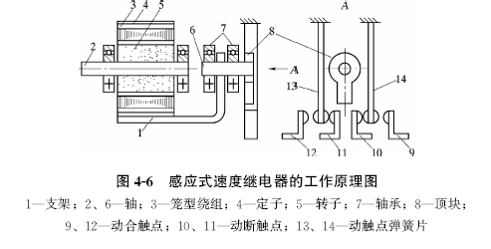
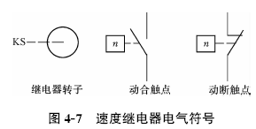
工作任务一 三相笼型异步电动机反接制动控制
知识链接
速度继电器
速度继电器的轴与被控电动机的轴通过联轴器连在一起，当电动机旋转时，速度继电器转子也随同转轴一起转动，当转子速度下降到一定数值时，动合触点断开，切断电动机电源，避免电动机反向起动。
安装接线时，正、反触点不能接错，否则不能起到控制的目的。

Slide 10
工作任务一 三相笼型异步电动机反接制动控制
基本任务
任务要求
能够控制电动机实现单向反接制动。
任务分析
按照任务要求，需要设置两个控制按钮，分别控制电动机的起动和停止；需要设置两个接触器，分别控制电动机的单向运行和反接制动。并且需要速度继电器实现速度监测控制。

Slide 11
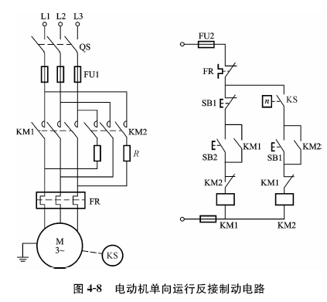
工作任务一 三相笼型异步电动机反接制动控制
基本任务
电路工作过程如下：按下起动按钮SB2时，KM1动作，电动机转速很快上升至设定那个速度，速度继电器动合触点闭合。电动机正常运转时，KV动合触点一直保持闭合状态，为进行反接制动做好准备。按下停止按钮SB1，SB1动断触点先断开，使KM1断电释放，主回路中，KM1主触点断开，使电动机脱离正相序电源。KM2通电自锁，主触点动作，电动机定子串入不对称电阻进行反接制动，使电动机转速迅速下降。当电动机转速下降至设定值，KV释放，动合触点断开，使KM2断电释放，电动机断开电源后自由停车。

Slide 12
工作任务一 三相笼型异步电动机反接制动控制
拓展任务
任务要求：
能够控制电动机实现可逆运行反接制动
任务分析：
按照任务要求，需要设置两个控制按钮，分别控制电动机的起动和停止；需要设置两个接触器，分别控制电动机的单向运行和反接制动。并且需要速度继电器实现速度监测控制。

Slide 13
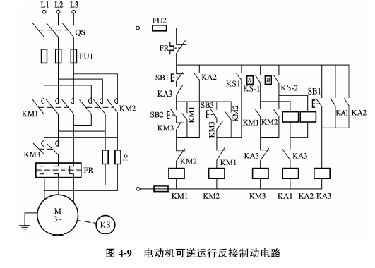
工作任务一 三相笼型异步电动机反接制动控制
拓展任务

Slide 14
工作任务二 三相笼型异步电动机能耗制动控制
基本任务
任务要求
能够控制电动机实现单向能耗制动，按速度原则进行控制。
任务分析
按照任务要求，需要设置两个控制按钮，分别控制电动机的起动和停止；需要设置两个接触器，分别控制电动机的单向运行和能耗制动。并且需要速度继电器实现速度监测控制。
对于功率较大的电动机应采用三相整流电路，而对于10KW以下的电动机，在制动要求不高的场合，为减少设备、降低成本、减少体积，可采用无变压器的半波整流直流制动。

Slide 15
工作任务二 三相笼型异步电动机能耗制动控制
基本任务
由KM2的一对主触点接通交流电源，经整流后，由KM2的另两对主触点通过限流电阻向电动机的两相定子绕组提供直流。
电路工作过程如下：假设速度继电器的动作值调整为120r/min，释放值为100r/min。按下起动按钮SB2，KM1通电动作，电动机起动，当转速上升至120r/min，KV动合触点闭合，为接通KM2做准备。电动机正常运行时，KV动合触点一直保持闭合状态。当需停车时，按下停车按钮，SB1动断触点首先断开，使KM1断电释放，电动机脱离三相交流电源。SB1动合触点后闭合，使KM2线圈通电自锁，主触点动作，交流电源整流后经限流电阻向电动机提供直流电源，在电动机转子上产生一制动转矩，使电动机转速迅速下降。当转速下降至100r/min，KV动合触点断开，KM2断电释放，切断直流电源，制动结束，电动机最后自由停车。

Slide 16
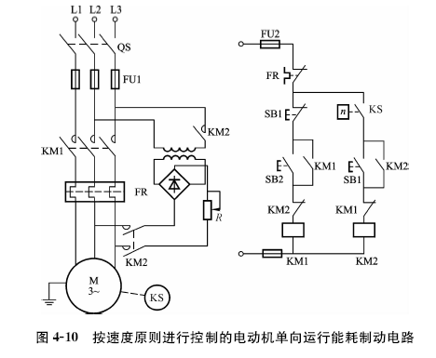
工作任务二 三相笼型异步电动机能耗制动控制
基本任务

Slide 17
工作任务二 三相笼型异步电动机能耗制动控制
拓展任务
任务要求
能够控制电动机实现可逆运行能耗制动，按时间原则进行控制。
任务分析
按照任务要求，需要设置两个控制按钮，分别控制电动机的起动和停止；需要设置两个接触器，分别控制电动机的单向运行和能耗制动。按时间原则的直流制动，一般适合于负载转矩和转速较稳定的电动机，这样，时间继电器的整定值不需经常调整。

Slide 18
工作任务二 三相笼型异步电动机能耗制动控制
拓展任务
电路工作过程如下：KM1、KM2分别为电动机正反转接触器，SB2、SB3分别为电动机正反转起动按钮。电动机起动运行后，若需停车，按下停止按钮SB1，SB1动断触点首先断开，使KM1(正转时)或KM2(反转时)断电并解除自锁，其辅助动断触点闭合，为KM3接通做准备。在主回路中，接触器主触点断开，使电动机脱离交流电源。接着SB1动合触点闭合，接通KM3、KT线圈，KT瞬动触点与KM3动合辅助触点闭合，使KM3、KT线圈继续通电。KM3动断辅助触点断开，进一步保证KM1、KM2断电。KM3主触点闭合，电动机定子绕组串电阻进行能耗制动，电动机转速迅速降低，当接近零时，KT延时时间到，其动断触点断开，使KM3、KT线圈相继断电释放，切断直流电源，直流制动结束，电动机最后阶段自由停车。

Slide 19
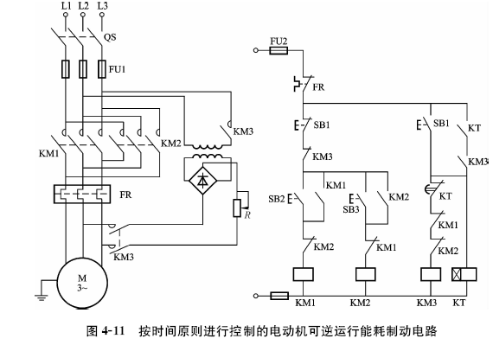
工作任务二 三相笼型异步电动机能耗制动控制
拓展任务

